Slide 1
第六章 总线系统
一、总线的概念和结构形态
二、总线接口
三、总线的仲裁
四、总线的定时和数据传送模式
五、HOST总线和PCI总线
六、InfiniBand标准

Slide 2
一、总线的概念和结构形态
（一）、总线的概念
总线的定义：计算机系统的互联机构，是多个功能部件之间进行数据传送的公共通路。
总线的分类：
  内部总线：CPU内部连接各寄存器及运算部件之间的总线。
  系统总线：CPU同计算机系统的其他高速功能部件互相连接的总线。
  I/O总线：中、低速I/O设备之间互相连接的总线。
总线的特性
  物理特性：指总线的物理连接方式。
  功能特性：描述总线中每一根线的功能。
  电气特性：定义每一根线上信号的传递方向及有效电平范围。
  时间特性：规定了总线上各信号有效的时序关系。

Slide 3
总线的标准化：对总线的信号和操作规则作相应定义。
  总线带宽：总线本身所能达到的最高传输速率，单位：兆字节每秒(MB/s)。
    设总线时钟频率为f，总线数据宽度为D字节，则总线带宽： D_{r}=Dxf
  例1、(1)某总线在一个总线周期中并行传送4个字节的数据，假设一个总线周期等于一个总线时钟周期，总线时钟频率为33MHz，则总线带宽是多少? (2)如果一个总线周期中并行传送64位数据，总线时钟频率升为66MHz，则总线带宽是多少?
  1) Dr = = D×f =4B×33M/s=132MB/s
  (2) Dr= D×f =8B×66M/s=528MB/s

Slide 4
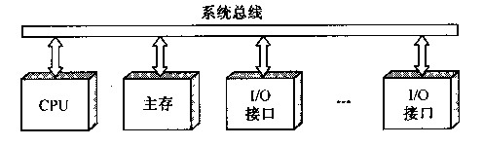
（二）、总线的连接方式
单总线结构（系统总线）
  各部件分时占用。
  主存与外设操作方式相同。
    优点：设计简单，系统扩展容易。
    缺点：速度慢，效率低。
接口，也叫适配器，是CPU和I/O设备之间传送信息而设的转换逻辑部件。

Slide 5
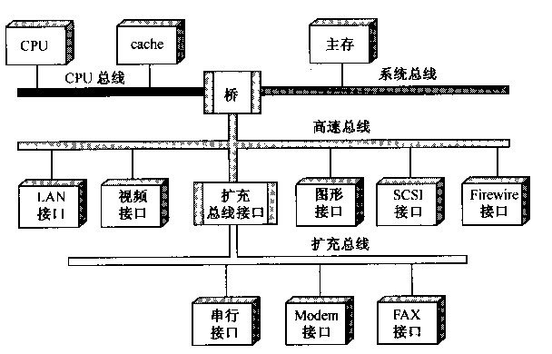
多总线结构
  不同速度设备可同时工作。
  不同总线通过桥连接。
    桥：一种具有缓冲、转换、控制功能的逻辑电路。
  系统的效率和吞吐量大。

Slide 6
总线结构对计算机系统性能的影响
  最大存储容量
  指令系统
  吞吐量：指流入、处理和流出系统的信息速率。

Slide 7
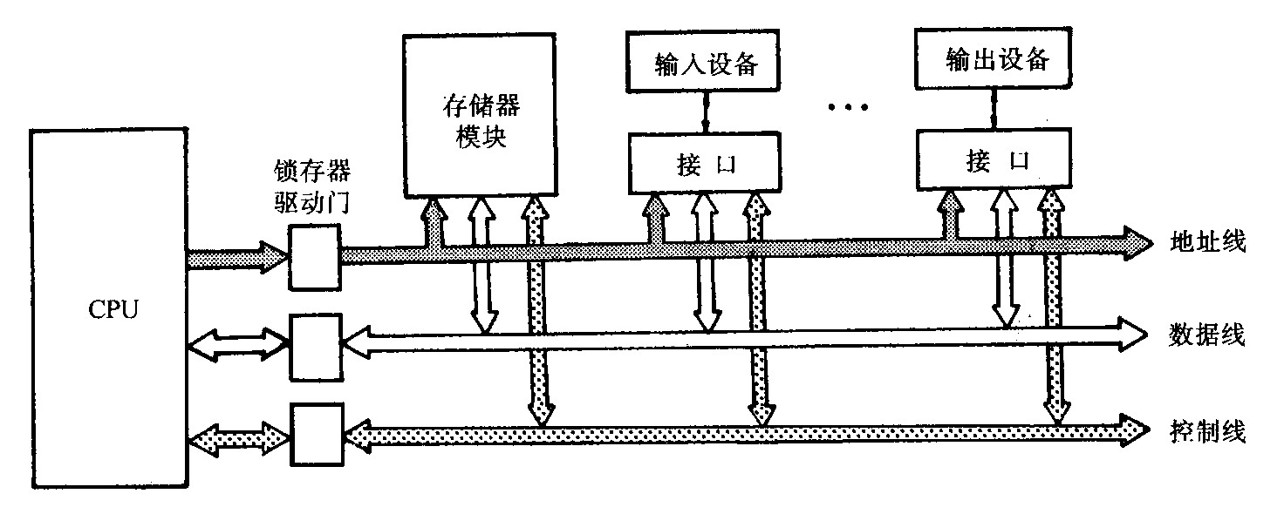
（三）、总线的内部结构
简单总线组成：即处理器的芯片引脚
  数据线（总线）
    双向传输，用来传送数据。
    数据线长度即数据通路宽度。

Slide 8
简单总线组成
  地址线：
    单向传输，用来传送主存与外设的地址。
    地址线的数目与访存容量有关。
  控制信号：
    单向传输，用来指明数据传送方向、中断控制和定时控制等。
    总线的数目与系统功能有关。

Slide 9
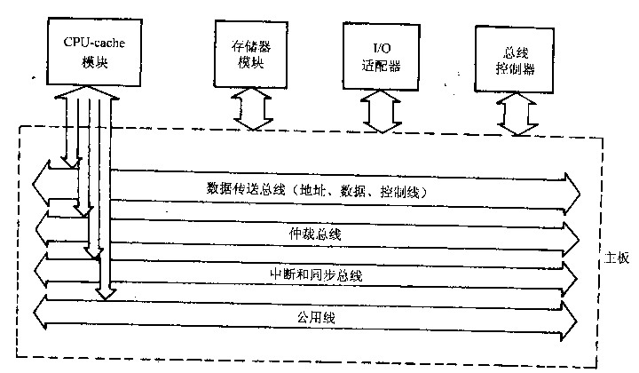
标准总线结构（由总线控制器控制总线）
  数据传送线：由地址线、数据线、控制线组成。
  仲裁总线：由总线请求线和总线授权线组成。
  中断和同步总线：由中断请求线和中断认可线组成。。
  公用线：由时钟信号、电源信号、系统复位线等组成。

Slide 10
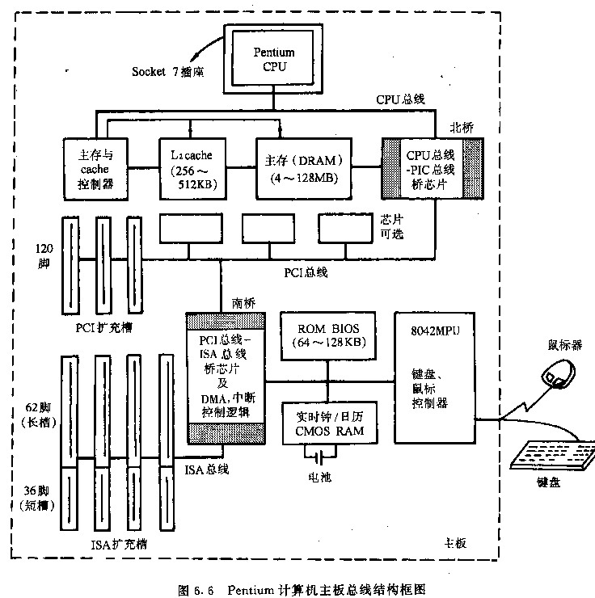
例Pentium机主板总线结构：具有三个层次
  CPU总线
  PCI总线
  ISA总线

Slide 11
二、总线接口
信息传送方式
    串行传送：只有一根数据线，串行地逐位传送数据。
    并行传送：有多根数据线，同时可以传送多个二进制位的数据。
    分时传送：
      1.采用总线复用的方式，数据和地址共用一套线路。
      2.共享总线的部件分时使用一套总线。

Slide 12
I/O接口的定义：为CPU、主存和I/O设备之间传送信息而设的转换逻辑部件。
接口的功能：
  控制设备操作功能；
  数据缓冲、驱动功能；
  传送外设工作状态功能；
  数据类型、格式转换功能；
  整理设置功能；
  支持主机采取程序查询、中断、DMA等访问方式功能。
I/O接口
CPU
设
备
控
制
器
数据
数据寄存器
状态寄存器
外设接口
逻辑
外设
控制
I/O地址译码
与控制
地址
接口示意图
Notes:
接口一般称为I/O接口卡或I/O适配卡，其一侧面向系统总线，另一侧面向I/O设备

Slide 13
【例2】 利用串行方式传送字符，每秒钟传送的比特(bit)位数常称为波特率。假设数据传送速率是120个字符/秒，每一个字符格式规定包含10个bit(起始位、停止位、8个数据位)，问传送的波特率是多少?每个bit占用的时间是多少?
【解】：
波特率为：10位×120/秒=1200波特
每个bit占用的时间T_{d}是波特率的倒数：T_{d}=1/1200=0.833×0.001s=0.833ms 。

Slide 14
三、总线的仲裁
总线的仲裁：解决多个主设备同时竞争总线控制权 。
仲裁策略
  公平策略：常用于多个CPU提出的占用总线请求。
  优先级：常用于I/O模块的总线请求。
仲裁方式：根据仲裁电路的位置不同
  集中式仲裁：由中央仲裁器取决控制权，每个模块通过两条线与其相连。
  分布式仲裁：每个具有主方功能模块都设有自己的仲裁号和仲裁器 ，根据各自的优先级获取总线

Slide 15
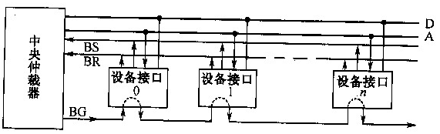
1、集中式仲裁：由中央仲裁器取决控制权。
链式查询方式：按接口的排队顺序查询请求。
  A：地址线；
  D：数据线；
  BR：请求信号线；
  BG：授权信号线；
  BS：占总线标志信号线（“1”表示被占用）
  优点：总线授权线少、易实现、易扩展。
  缺点：抗故障能力弱、优先级固定。

Slide 16
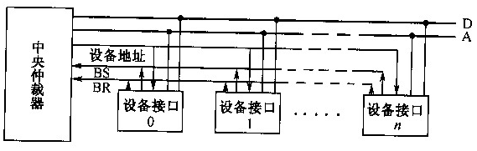
计数器定时查询方式：中央仲裁器设一计数器作为识别设备的地址，根据地址是否匹配确定请求。
  优点：可改变优先级；
  缺点：线路复杂。

Slide 17
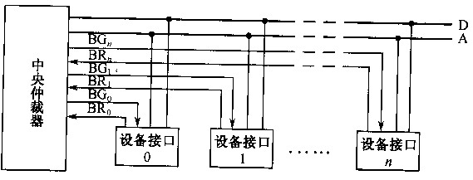
独立请求方式：每个设备独立设置请求线，根据设备编码和优先权确定请求。
      优点：速度快、优先权设置灵活。
      缺点：线路复杂。

Slide 18
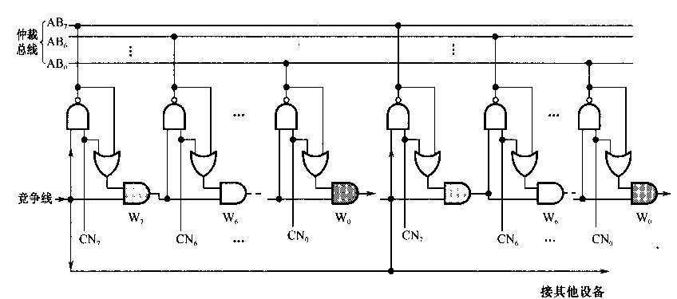
2、分布式仲裁：不设专门仲裁器，每个主设备有自己的仲裁器和具有优先权的仲裁号，根据仲裁号发请求，所有设备都能监听所有的总线请求信号，并根据优先权自行决定是否能得到总线控制权。

Slide 19
四、总线的定时和数据传送模式
1 总线的定时：指事件出现在总线上的时序关系。
总线信息传送过程：请求总线、总线仲裁、寻址（目的地址）、信息传送、状态返回（或错误报告）。

Slide 20
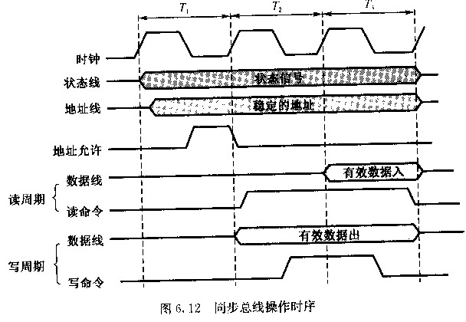
总线的定时方式：
  同步定时方式：事件出现在总线上的时刻由总线时钟信号决定，即所有操作由同一个时钟定时。
    优点：时序规整、各次操作时间统一，控制简单、易实现，传输频率高。
    缺点：适合各模块存取时间接近的情况，否则效率按最慢的计。

Slide 21
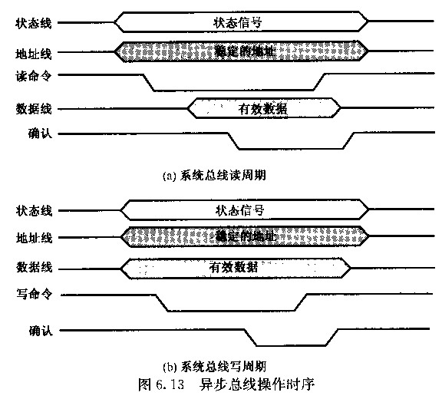
异步定时方式：后一事件出现在总线上的时刻取决于前一事件的出现，即操作由应答信号作同步控制：
    优点：总线周期长度可变，适合不同速度的模块；
    缺点：实现较复杂、成本高。

Slide 22
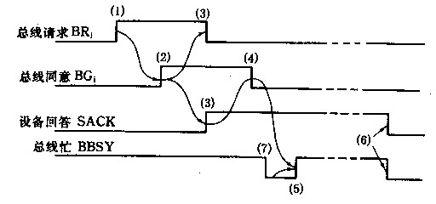
【例3】 某CPU采用集中式仲裁方式，使用独立请求与菊花链查询相结合的二维总线控制结构。每一对请求线BRi和授权线BGi组成一对菊花链查询电路。每一根请求线可以被若干个传输速率接近的设备共享。当这些设备要求传送时通过BRi线向仲裁器发出请求，对应的BGi线则串行查询每个设备，从而确定哪个设备享有总线控制权。请分析说明演示图所示的总线仲裁时序 。

Slide 23
2、总线的数据传送模式
  读、写操作：。
    读：由从方到主方的数据传送。
    写：由主方到从方的数据传送。
  块传送操作：对多个数据读、写操作，传送时先发送起始地址和数据块长度，再对数据一个个操作。
    猝发式传送：指CPU与主存间以数据块方式传送数据。块长常为字长的4倍。
  写后读、读修改操作：对同一个地址单元，或进行先写后读操作，或进行先读后写操作。
  广播、广集操作：一个主方对多个从方进行写操作称为广播。其相反的操作称为广集。

Slide 24
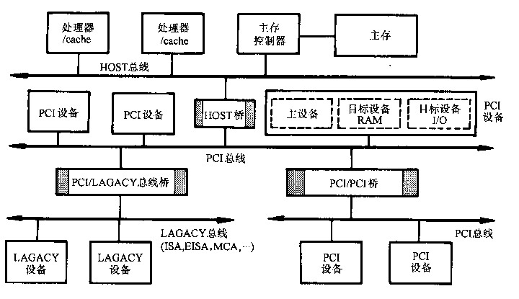
五、HOST总线和PCI总线
多总线结构实例
HOST总线：宿主总线，用于CPU与主存系统之间信息传送。
该总线有CPU总线、系统总线、主存总线、前端总线等多种名称

Slide 25
五、HOST总线和PCI总线（续）
PCI总线：是一个与处理器无关的高速外围总线，又是至关重要的层间总线。采用同步时序协议 和集中式仲裁策略，并具有自动配置能力 。其基本传送机制是猝发式传送。
LAGACY总线：中、低速I/O总线。
桥的作用：总线之间的通信部件，可以将一条总线的地址空间映射到另一条总线的地址空间。

Slide 26
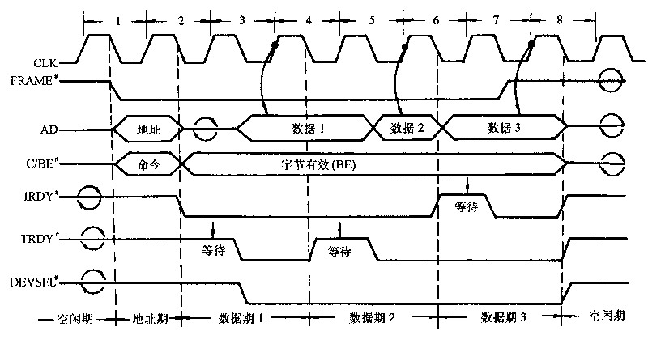
PCI信号线
PCI总线周期类型
PCI总线周期操作
  猝发式读操作过程
读操作时序图

Slide 27
六、InfiniBand标准
InfiniBand标准：适用于较大规模的计算机系统，是一基于开关的体系结构，可连接64000个服务器、存储系统、网络设备，数据传输率可达30GB/s。

